Slide 1

VK бот
Python, курсовой проект – 2 модуль

Slide 2
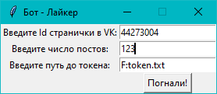

Суть проекта
Это бот который лайкает посты стен VK
Бот принимает от пользователя id стены, число постов, которые пользователь хочет за лайкать, и путь до индивидуального ключа доступа.

Slide 3
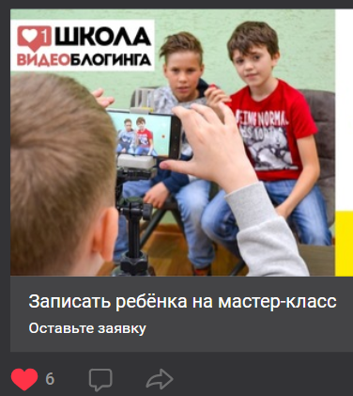
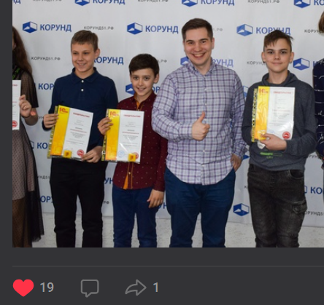


Особенности бота
Умеет самостоятельно собирать ссылки до нужной ему стены
Собирает информацию о постах, указанные пользователем
Самостоятельно находит те посты, под которыми лайк еще не был поставлен, и ставит под ними лайк

Slide 4

Что изучили?
Что такое ООП?
Как конструировать собственные классы?
Для чего нужны методы?
Как происходит взаимодействие между модулями программы?
Из чего состоят ссылки?
Типы ответов сервера?
Что такое API?
Что такое JSON?

Slide 5

Зачем это нужно?
На третьем модуле мы пишем фреймворк для создания 2D игр, где нужно понимание ООП.
Понимание API и JSON важная вещь для современного программиста.
Боты – умные программы очень востребованные среди разных компаний.

